Slide 1

HEMODİYALİZ ÜNİTELERİNDE RİSK YÖNETİMİ VE KALİTE
Hemşire
SONGÜL KAHRAMAN
BAHÇELİEVLER

Slide 2
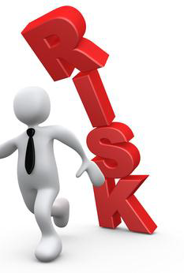
SUNUM HEDEFLERİ
Risk Nedir?
Risk Yönetimi İle İlgili Tanımlar
Risk Değerlendirme Aşamaları
Risk Değerlendirme Yöntemleri
Risklerin Kontrolü
Risk Yönetimi Yararları

Slide 3
TANIMLAR
Kaza: Yanlış davranış ve ihmaller zincirinin son halkası olup, daha önceden alınacak önlemlerle kaçınılabilir, korunulabilir olaydır.
Tehlike: Çalışma ortamında bulunan ya da dışarıdan gelebilecek kişilere, işyerine ve çevreye zarar yada hasar verme potansiyelidir.

Slide 4
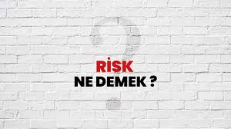
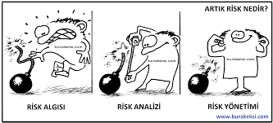
Risk: Tehlikeden dolayı ölüm, yaralanma veya hastalığın meydana gelme olasılığı ile meydana gelen olayın şiddetinin bileşkesidir.

Slide 5
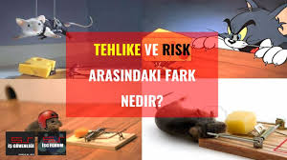

Slide 6
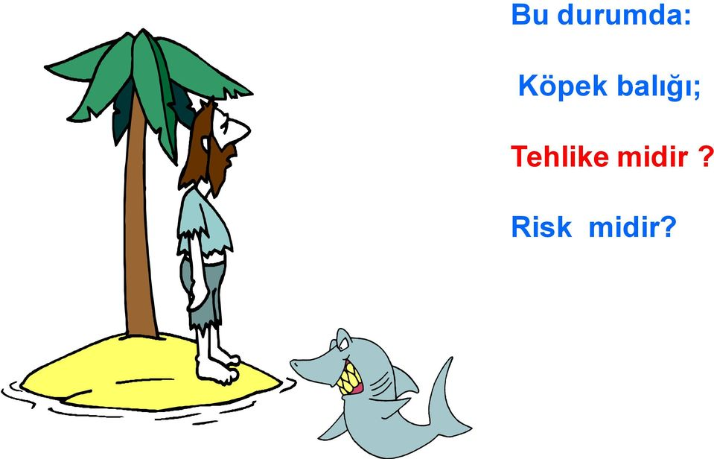

Slide 7
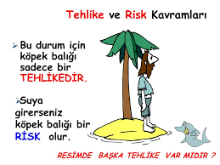

Slide 8
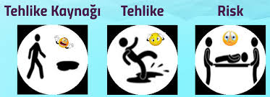

Slide 9
TANIMLAR
  Risk Değerlendirmesi: Çalışma ortamı ya da çevrede var olan tehlikelerden kaynaklanan riskleri, sistematik bir yolla ortaya çıkarmak, yok etmek ya da kabul edilebilir düzeye indirmek için yapılan çalışmalardır.
  Kabul Edilebilir Risk Düzeyi: Yasal yükümlülüklere ve işyerinin önleme politikasına uygun, kayıp veya yaralanma oluşturmayacak risk düzeyidir.

Slide 10
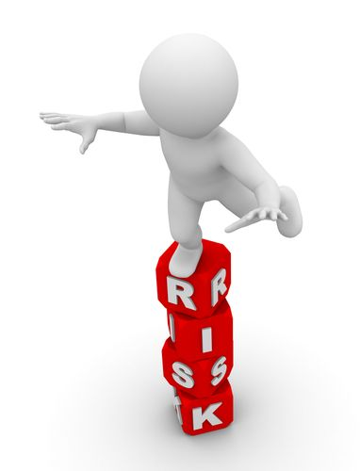
RİSK YÖNETİMİ
(Diyaliz merkezleri)
Hasta, hasta yakını, ziyaretçi, çalışan, tesis ve çevre
güvenliği kapsamında, ‘’Diyaliz Merkezi’’nde sunulan
hizmetlere ilişkin risklerin önlenmesi veya en alt seviyeye
indirilmesidir.

Slide 11

Risk Kaynakları Nelerdir?
Yapılan iş ve işlemler
Kullanılan maddeler
Makineler, araç-gereçler,
Teknoloji
İç ve dış çevre unsurları
İnsanlar
Organizasyonlar

Slide 12
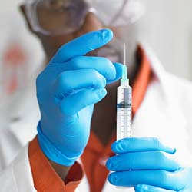
Risklerden Kim Zarar Görür?
Çalışanlar
Alt yükleniciler
Hastalar
Hasta yakınları
Ziyaretçiler
Kuruluşun civarında
risklerden etkilenebilecek
olanlar,

Slide 13
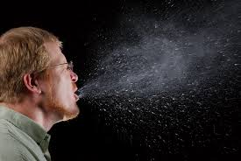
Risklerden Kim Zarar Görür?
  Engelli çalışanlar
  Deneyimsiz personel
  Stajyerler
  Hamile ve yeni doğum
  yapmış kadınlar
  Yalnız çalışanlar
  Kronik hastalığı olanlar özel
  dikkat gerektirir.

Slide 14
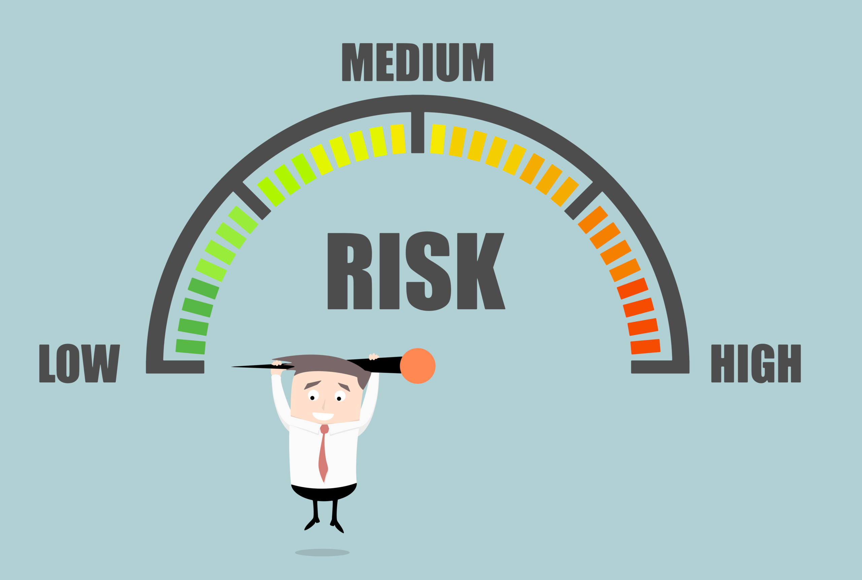
RİSK YÖNETİMİ VERSİYON 6
Risk yönetimine ilişkin görev, yetki ve sorumluluklar tanımlanarak; ‘’Kalite Yönetim Birimi‘’nin koordinasyonunda yürütülmelidir.

Slide 15
Kuruluşta gerçekleşebilecek risklerin yönetilmesine ilişkin düzenleme bulunmalıdır.
Risk yönetimi; hasta ve çalışan güvenliği ile tesis ve
çevre güvenliğine ilişkin süreçler kapsamında ele
alınmalıdır.
Tıbbi süreçler
İdari süreçler
Finansal süreçler
Teknik süreçler
Tesis güvenliği
Çevre güvenliği
Paydaşlarla iletişim

Slide 16
Risk yönetimine yönelik döküman oluşturulmalıdır.
Döküman asgari aşağıdaki konuları kapsamalıdır:
Amaç ve hedefler
Kapsam
Risk analizi yöntemi
İlgili çalışanların görüşlerinin alınması
Tanımlanan risklerin raporlanması
Tanımlanan risklerin analizi ve risk düzeylerinin tespiti
Gerekli iyileştirme çalışmaları
Çalışanların eğitimi

Slide 17
Risk yönetimine yönelik plan oluşturulmalıdır.
Risk yönetimine ilişkin süreçleri ve unsurları kapsayacak şekilde bir plan hazırlanmalıdır.
Plan asgari aşağıdaki başlıkları içermelidir:
İlgili süreç, faaliyet veya unsur
Yaşanabilecek riskler
Risk düzeyi
Alınacak önlemler
Sorumlular
Önlemlerin alınmasına yönelik belirlenen zaman dilimi

Slide 18

Riskler, birim, meslek ve/veya süreç bazında, çalışanların
katılımıyla belirlenmelidir.
Risk düzeyleri en az 3 kategoride (düşük, orta, yüksek
gibi) belirlenmelidir.

Slide 19
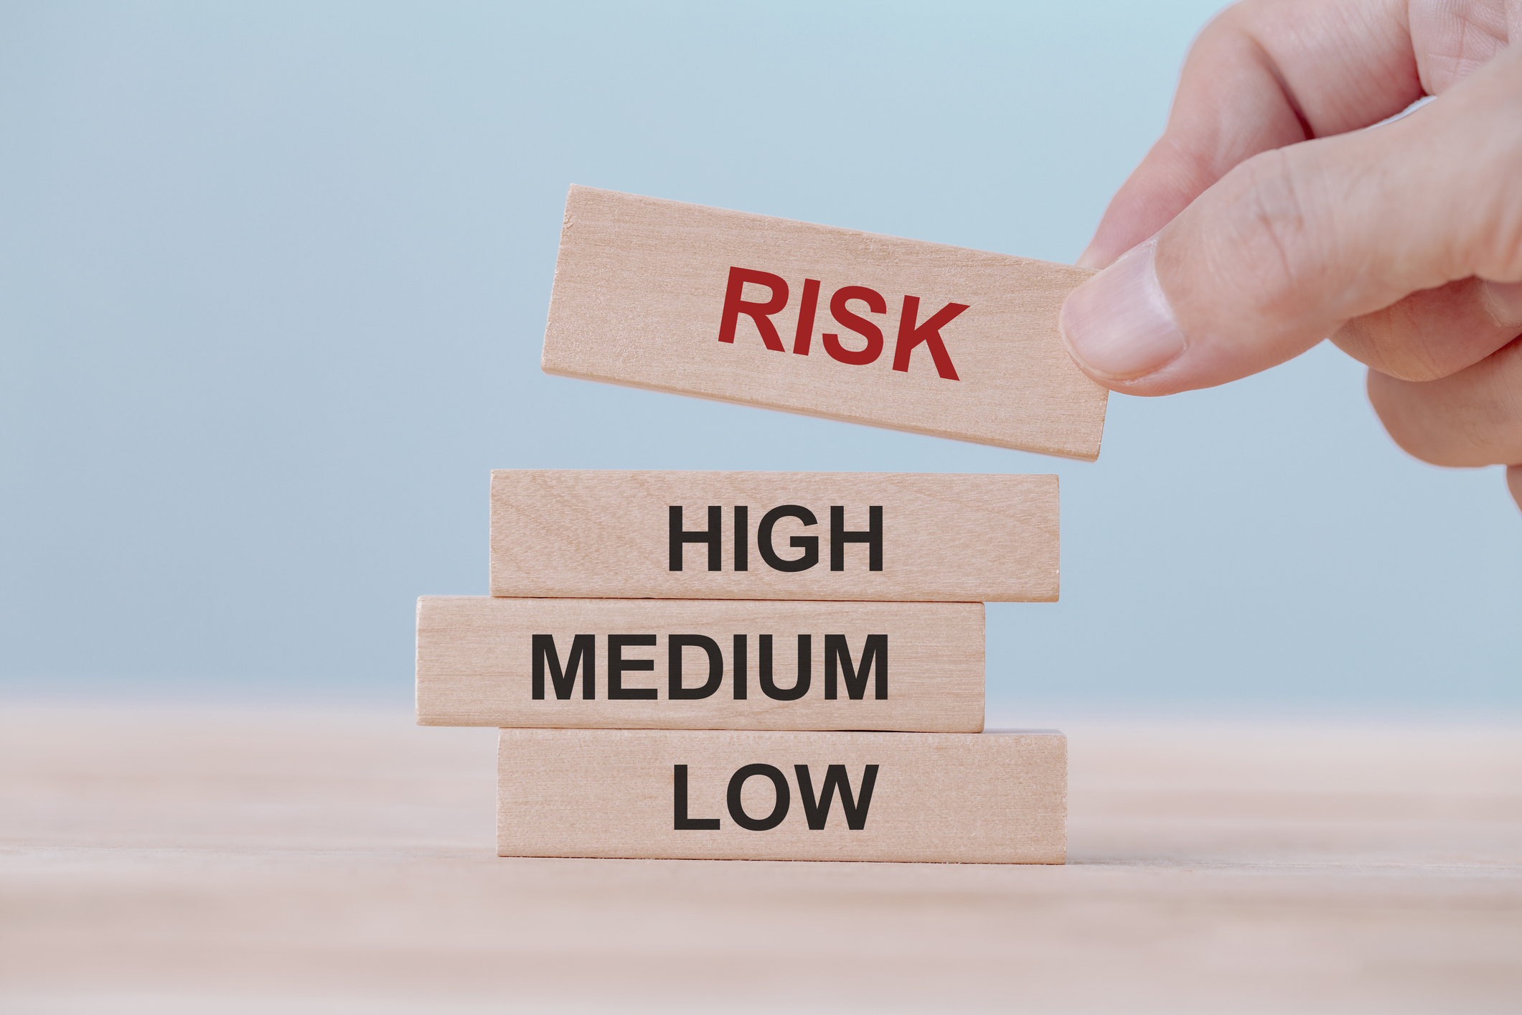

Slide 20
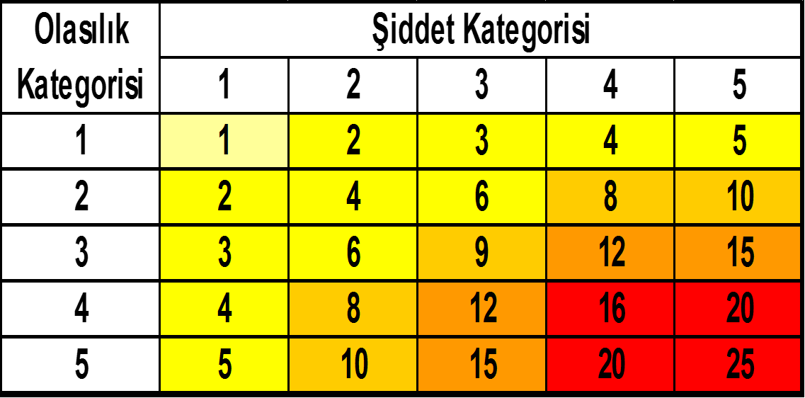
RİSK DEĞERLENDİRME MATRİSİ
1: Önemsiz
2-6: Düşük Dereceli Risk
8-12: Orta Dereceli Risk
12-15: Yüksek Dereceli Risk
16-25: Çok Yüksek Dereceli Risk

Slide 21

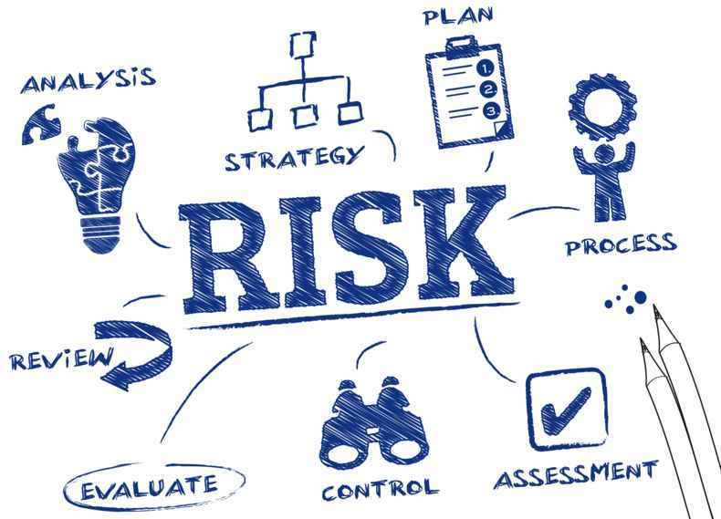
Belirlenen risklere yönelik kök neden analizi yapılmalıdır.
Belirlenen risk düzeylerine göre birim, meslek ve/veya süreç bazında önlemler alınmalı ve iyileştirme çalışmaları yapılmalıdır.

Slide 22
HASTA GÜVENLİĞİ
Örnek: Hastaların Düşme Riski
Hasta bakımını ve tedavisini sağlayanların hastaların düşme açısından taşıdığı riski, aldığı ilaçlar göz önüne alınarak değerlendirilmelidir.
Bilinç bozukluğu olan, sedatif ilaç kullanan hastaların yatak kenarlıklarının hemşireler tarafından kontrolü sağlanmalıdır.
Hasta ayağa kalkarken hemşire veya personel tarafından yardım ve destek sağlanmalıdır.

Slide 23
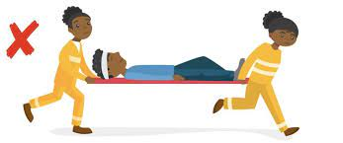
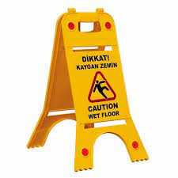
HASTA GÜVENLİĞİ
Örnek: Hastaların Düşme Riski
“Hasta Taşıma Talimatı” hazırlanıp uygulanmalıdır.
Düşme riskinin olduğu zeminlere
“Dikkat-Kaygan Zemin”
ikaz işaretleri konulmalıdır.

Slide 24
TESİS GÜVENLİĞİ
Örnek: Yangın Riski
Konuya Özel yönerge/prosedür hazırlanmalı
Sivil Savunma Sorumlusu tarafından kontroller yapılmalı,
Yangın tüpleri sabitlenmeli,
Elektrik sisteminin kontrolleri rutin olarak yapılmalı,
Hastane içinde sigara içmesi kesinlikle yasaklanmalı,
Paratoner kurulmalıdır.

Slide 25
TESİS GÜVENLİĞİ
Örnek: Yangın riski
HAP ve acil durum planları yapılmalı,
Toplanma alanları belirlenmiş olmalı
Acil durum müdahale ekipleri belirlenmiş, ilgili personele
gerekli eğitimler verilmiş olmalı,
Yangın tatbikatı yapılmalı,
Yangın çıkış levhaları uygun yerlere yerleştirilmeli,
Acil çıkış kapılarının açık kalması sağlanmalıdır.

Slide 26
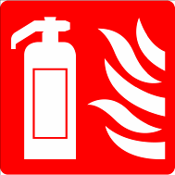

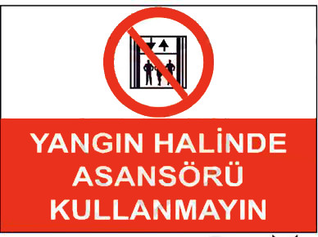
Bulunduğunuz alandaki size en yakın yangın tüpü yerini tespit edin!!!
YANGIN DOLABI
YANGIN TÜPÜ

Slide 27
Risk yönetiminin etkinliği izlenmelidir
Risk yönetimi çerçevesinde belirlenen riskler ve
iyileştirme çalışmalarının etkinliği düzenli aralıklarla
gözden geçirilmeli ve izlenebilir olmalıdır.
Alınan önlemlerin sürekliliğini sağlamak için düzenli
aralıklarla iyileştirme faaliyetlerine yönelik takip
çalışmaları yapılabilir.
Gözden geçirme aralıkları, belirlenen riskler kapsamında
tanımlanmalıdır.
Risk analizleri yılda en az bir kez gözden geçirilmelidir.

Slide 28
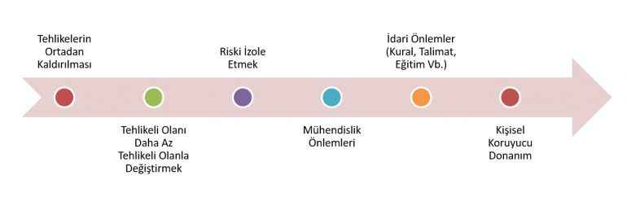
Risklerin Kontrolü ve Yönetiminin Yararları
Risk kontrol hiyerarşisi 6 adımda incelenebilir.
Bunlar;

Slide 29
Riski Ortadan Kaldırma
Bir riski kontrol etmenin en iyi yolu onu ortadan
kaldırmaktır.
Risk oluşturan ekipman veya çalışma yöntemi ortadan
kaldırılırsa söz konusu risk de ortadan kalkar.
Risk oluşturan tehlike kaynağını ortadan kaldırmak
mümkün değilse yerine koyma adımı uygulanmalıdır.

Slide 30
Yerine Koyma
İkame yani yerine koyma yöntemi riskleri kontrol etmek
için en etkili ikinci yöntemdir.
Ortadan kaldırma adımına benzer ancak riski bir bütün
olarak ortadan kaldırmak yerine, daha az riski bir
başkasıyla değiştirmeyi içerir.
Örneğin; sık kullanılan bir kimyasal malzeme yerine daha
az riskli farklı bir kimyasal malzeme kullanmak etkili bir
yerine koyma yöntemidir.

Slide 31
Tehlikeyi Risk Altındaki Kişiden Ayırma
İzolasyon yani ayırma adımı, tehlike kaynağının risk
altındaki kişilerden ayrılmasını içerir.
Ayrıma işlemi tehlikeyi çevreleme yoluyla sağlanabilir.
Bu yöntemler, temel olarak, tehlikeyi “içeri” ve işçiyi
“dışarı” (veya tersi) tutmayı amaçlar.
İzolasyonun bir örneği, çalışanları kan dökülme
sıçramaları risklerinden korumak için ‘’Kişisel Koruyucu
Donanım’’ kullanarak bir mahfaza oluşturmak olabilir.

Slide 32
Mühendislik Yöntemleri
Eğer bir tehlike ortadan kaldırılamaz, izole edilemez veya
değiştirilemezse, bir sonraki en iyi yaklaşım mühendislik
kontrollerini kullanmaktır.
Mühendislik kontrolleri, bir riskin en aza indirilmesi için
bir ekipmanın veya işlemin tasarımında değişiklikler
yaparak gerçekleştirilir.
Her ne kadar mühendislik kontrolleri en pahalı çözüm olsa
da, gelecekteki maliyetleri azaltma avantajını sağlar.

Slide 33
İki temel mühendislik kontrolü türü proses kontrolü ve
havalandırmadır.
Proses kontrolü, risk oluşturan yöntemlerin gözden
geçirilerek risk oluşturmayan veya daha az riskli yöntemler
kullanılması yöntemidir.
Havalandırma ise havadaki zararlı toz ve gazların ortamdan
uzaklaştırılması ve temiz hava sağlanması yöntemidir.

Slide 34
İdari Kontroller
Mühendislik kontrollerinin de yeterli olmadığı durumlarda
idari kontrol yöntemleri uygulanmalıdır.
Ancak idari kontrol yöntemleri tehlikeleri ortadan
kaldırmaz veya azaltmaz, bu nedenle hiyerarşideki diğer
kontrol önlemleriyle karşılaştırıldığında daha az etkilidirler.
İdari kontroller, insanların çalışma şeklini değiştirmeyi
ve eğitim ve öğretim yoluyla güvenli iş uygulamalarını teşvik
etmeyi içerir.

Slide 35
İdari kontroller, çalışanların işletme prosedürlerinde;
Eğitilmesi,
İyi temizlik uygulamaları,
Yangın veya çalışanların yaralanması gibi durumlarda acil
müdahale ve
Tehlikeli maddelerle temas ettikten sonra ellerin
yıkanması gibi kişisel hijyen uygulamalarını içerebilir.

Slide 36
Kişisel Koruyucu Donanım
Kişisel koruyucu donanım (KKD) kullanımı, donanımın
kendisinin zarar görme potansiyeli yüksek olduğu için
tehlikeleri kontrol etmenin en az etkili yöntemidir.
Riskleri ortadan kaldırmayı planlarken en son
düşünülmesi gereken adım çalışanlara kişisel koruyucu
donanım vermek olmalıdır.

Slide 37
Ayrıca kişisel koruyucu ekipmanlar yetersizse; çalışanlar
için koruma sağlamayacak, çalışana ek bir fiziksel yük
getirebilecek ve sık sık rahatsız edici olacaktır.
Bu nedenle, kişisel koruyucu donanımlar; yalnızca
hiyerarşide ki diğer kontrol önlemleriyle birlikte veya
tehlikeyi kontrol etmenin daha etkili bir yolu yoksa
kullanılmalıdır.

Slide 38
Risk Yönetiminin Faydaları Nelerdir?
Çalışanlar Açısından Faydaları
Haberdar olma imkanı
Sorumlulukların belirlenmesi
Kayıtlara ulaşabilme imkanı
Bütün çalışanları kapsaması
Kuralların önceden belirlenmesi
Proaktif yaklaşım ve sürekli gelişim
Acil durum hazırlığı

Slide 39
İşveren Açısından Faydaları
Tehlike ve risklerini önceden görebilme
Uluslararası saygınlık, geçerlilik ve olumlu imaj
Proaktif yaklaşımla acil durumlar için her an hazırlık
Alınan önlemlerle kayıpların azaltılması
Sorumlulukların-görevlerin belirlenmesi ve paylaşımı
Güvenli teknoloji seçimi ile güvenli çalışma ortamı
Çalışanların ve toplumun iyileştirilmesini
Kaynakların etkin tahsisi ile katma değer artışı
Yönetimin bilgi kalitesinin iyileşmesi, yasalarla uyumu sağlar.

Slide 40
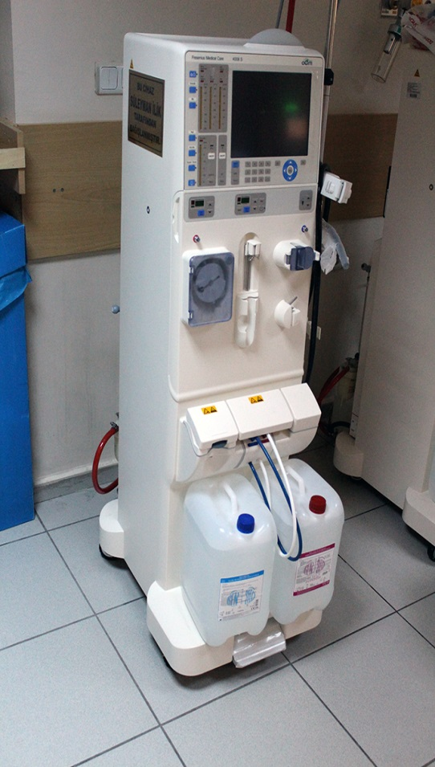
TEHLİKE MODÜLÜ
ÇALIŞMA ORTAMINDAKİ FİZİKSEL TEHLİKELER
Tehlike: Hemodiyaliz cihazının taşınması
Risk: Çarpma, sıkışma, düşme ve yaralanma,
Sonuç/ Olası Etki Zarar: Yaralanma, cihazın
zarar görmesi
Alınacak Önlemler : Cihaz taşınırken
devrilme riskine karşı önlemler alınmalı,
gerekirse biyomedikalden yardım alınmalıdır.

Slide 41
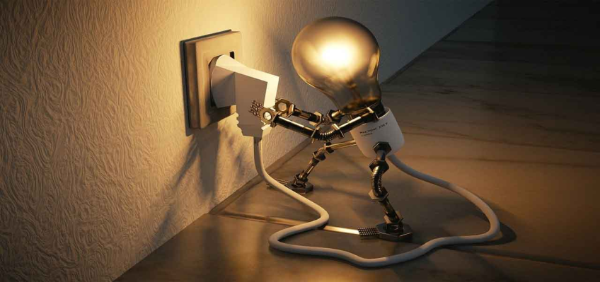
TEHLİKE MODÜLÜ
ÇALIŞMA ORTAMINDAKİ FİZİKSEL TEHLİKELER
Tehlike: Yetersiz veya aşırı aydınlatma
Risk: Yetersiz aydınlatma
Sonuç/Olası Etki Zarar: Yaralanma,
stres ve hatalı çalışma
Alınacak Önlemler : Aydınlatma
ölçümleri düzenli aralıklarla yapılmalı.
Teknik ölçümler sonucu; gerekli
durumlarda düzeltici faaliyetler
gerçekleştirilmelidir.

Slide 42
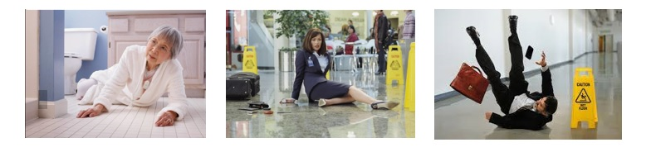
TEHLİKE MODÜLÜ
ÇALIŞMA ORTAMINDAKİ FİZİKSEL TEHLİKELER
Tehlike: Tesis kaynaklı düşme olayları
Risk: Düşme
Sonuç/ Olası Etki Zarar: Yaralanma, ölüm
Alınacak Önlemler: Kaygan zemin uyarı
levhaları kullanımına dikkat edilmelidir.
Islak zemin oluşmaması için nem kontrolü
sağlanmalıdır.
Kaymayı önleyici ayakkabılar kullanılmalıdır.

Slide 43
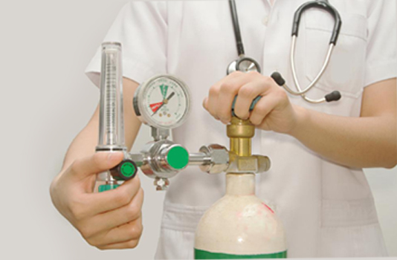
TEHLİKE MODÜLÜ
ÇALIŞMA ORTAMINDAKİ KİMYASAL TEHLİKELER
Tehlike: Medikal gazlar
Risk: Sistemdeki kaçaklar nedeniyle ortam havasına yayılması
Sonuç/ Olası Etki Zarar: Toksik gazların açığa çıkması sonucunda meydana gelen hastalıklar/ yaralanmalar/ ölümler
Alınacak Önlemler: Medikal gaz sistemi bakımları yapılmalıdır. Havalandırma sisteminin bakım, kontrol ve ölçümleri düzenli olarak sağlanmalıdır.

Slide 44
TEHLİKE MODÜLÜ
ÇALIŞMA ORTAMINDAKİ KİMYASAL TEHLİKELER
Tehlike: Tahriş edici kimyasallar ve kullanımı
Risk: Kullanım esnasında göze/cilde sıçrama
Sonuç/ Olası Etki Zarar: Gözde/ciltte tahriş
Alınacak Önlemler: Personeller ürünle temas durumunda yapılacak ilkyardım konusunda bilgilendirilmeli.
Sıçrama riskine karşı gerekli durumlarda gözlük, maske gibi kişisel koruyucu donanımlar kullanılmalıdır.
Tüm personelin MSDS (malzeme güvenlik formu)’ler
konusunda bilgi sahibi olması için eğitimler verilmelidir.

Slide 45
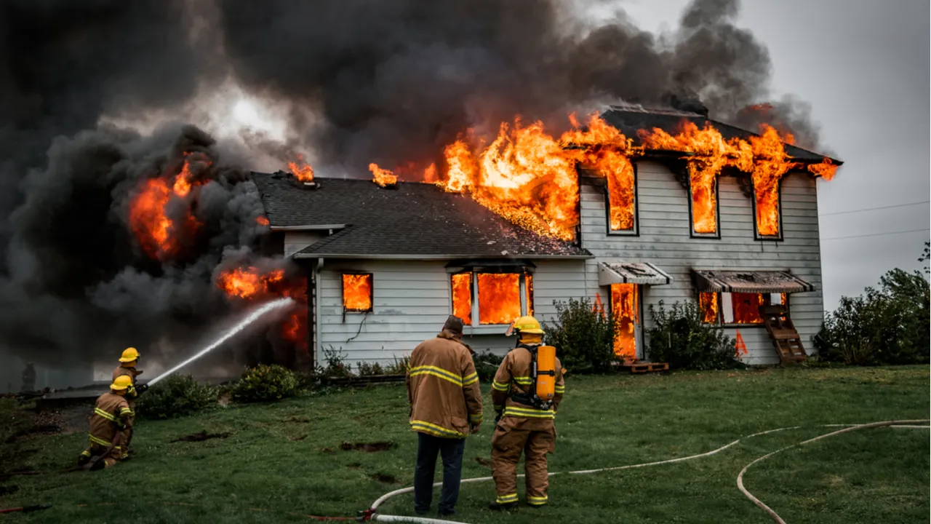
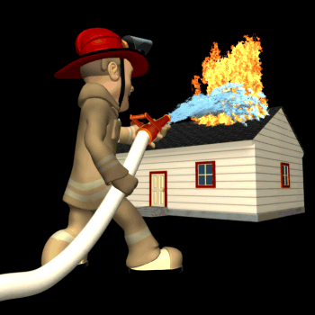
TEHLİKE MODÜLÜ
ÇALIŞMA ORTAMINDAKİ KİMYASAL TEHLİKELER
Tehlike: Yanıcı kimyasalın ısıya maruz kalması
Risk: Yangın
Sonuç/ Olası Etki Zarar: Boğulma, yanma
Alınacak Önlemler: Katlarda yangın
söndürme cihazları, yangın dolapları ve
dedektörleri bulunmalıdır.

Slide 46
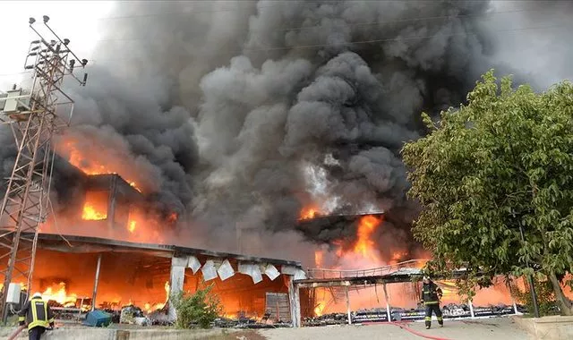
TEHLİKE MODÜLÜ
ÇALIŞMA ORTAMINDAKİ KİMYASAL TEHLİKELER
Saha denetimleri yapılarak özellikle
depoların uygunluğu, yanıcı
kimyasalların muhafaza ve kullanım
koşulları kontrol edilmelidir.
Acil durum eğitimleri ve tatbikatları
yapılmalıdır.
Eğitimlerde yanıcı kimyasalların
kullanım ve muhafaza koşullarına detaylı
olarak yer verilmelidir.

Slide 47

TEHLİKE MODÜLÜ
ÇALIŞMA ORTAMINDAKİ BİYOLOJİK TEHLİKELER
Tehlike: Lateks malzeme
Risk: Vücudun alerjik olarak
tepki vermesi
Sonuç/ Olası Etki Zarar: Ciltte
tahriş, Deri döküntüleri
Alınacak Önlemler: Alerjik
durumlarda lateks içermeyen
eldiven kullanılarak, temini
sürekli olarak sağlanmalıdır.

Slide 48
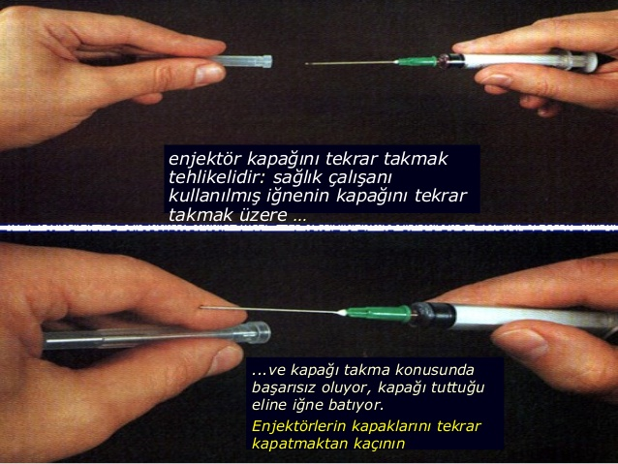
TEHLİKE MODÜLÜ
ÇALIŞMA ORTAMINDAKİ BİYOLOJİK TEHLİKELER
Tehlike: Kan Yolu İle Bulaşma/Hepatit B /C virüsü
Risk: Kesici-delici alet yaralanması
Sonuç/ Olası Etki Zarar: Enfeksiyon bulaşması
Alınacak Önlemler: Personellerin ilgili talimatlara hakim olması konusunda eğitimlerin etkinliği arttırılmalıdır. Çalışanların periyodik kontrolleri düzenli olarak yapılarak, gerekli kişilerde 3 doz Hepatit B aşısı tamamlanmalıdır.

Slide 49
TEHLİKE MODÜLÜ
ÇALIŞMA ORTAMINDAKİ BİYOLOJİK TEHLİKELER
Mevcut önlemler saha denetimleri ile
desteklenmeli, saha denetimi ve
eğitimlerde çevre danışmanının rolü
arttırılmalıdır.
Kişisel Koruyucu Donanım (KKD)
(eldiven, önlük vb.) kullanılmalıdır.

Slide 50

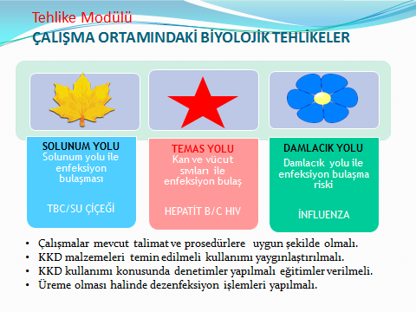

Slide 51
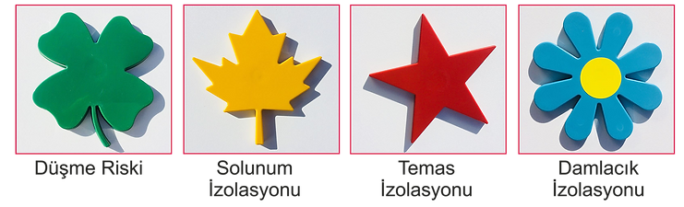
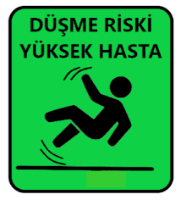
TANIMLAYICI FİGÜRLER
‘’Türkiye Sağlıkta Kalite Sistemi’’ kapsamında Bakanlığımız tarafından, sağlık çalışanları arasında ülke genelinde standart bir uygulama ve dil birliği sağlamak amacıyla tanımlayıcı figürler belirlenmiştir.

Slide 52
TEHLİKE MODÜLÜ
ÇALIŞMA ORTAMINDAKİ BİYOLOJİK TEHLİKELER
Tehlike: Operasyonel çalışmalar
Risk: Havalandırma sistemi
Sonuç/ Olası Etki Zarar: Enfeksiyon bulaşması, ölüm
Alınacak Önlemler: Standartlara uygun olarak
periyodik ölçümler yaptırılmalı,
Klima bakımları düzenli yaptırılarak, hepafiltrelerin
değişimi sağlanmalıdır.

Slide 53
TEHLİKE MODÜLÜ
ÇALIŞMA ORTAMINDAKİ BİYOLOJİK TEHLİKELER
Tehlike: Suyun kimyasal ve mikrobiyolojik olarak
kullanıma uygun olmaması
Risk: Su sistemi kaynaklı enfeksiyon
Sonuç/ Olası Etki Zarar: Enfeksiyon bulaşması, ölüm
Alınacak Önlemler: Standartlara uygun olarak su deposu
temizliği ve dezenfeksiyonu yaptırılarak bakımlar
aksatılmamalı ve düzenli olarak analizlerle desteklenmelidir.

Slide 54
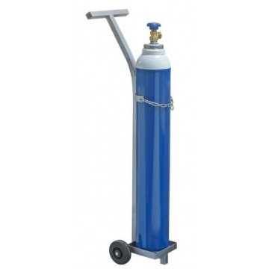
TEHLİKE MODÜLÜ
MAKİNELER, CİHAZLAR VE EL ALETLERİ KULLANIMI
Tehlike: O2 tüpünün basıncı, yanıcı etkisi
Risk: Darbe veya fiziksel etki, düşürme sonucu
tüpün patlaması sonucu yangın
Sonuç/ Olası Etki Zarar: Yaralanma veya ölüm
Alınacak Önlemler: Oksijen tüpleri kullanım
alanlarında zincirle sabitlenmeli. Taşınması taşıma
araçlarıyla zincirlenmiş olarak yapılmalıdır. Medikal
gaz kullanımı ile ilgili eğitimler verilmelidir.
Saha denetimleri ile uygulamaların doğruluğu
kontrol edilmelidir.

Slide 55
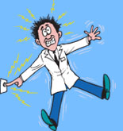
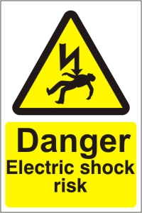
TEHLİKE MODÜLÜ
MAKİNELER, CİHAZLAR VE EL ALETLERİ KULLANIMI
Tehlike: Elektrik akımı
Risk: Elektrik akımına maruz kalma
Sonuç/ Olası Etki Zarar: Yaralanma, Kalp
krizi, ölüm
Alınacak Önlemler: Elektrik tehlikesi bulunan
alanlara yetkisiz girişler engellenmeli ve bununla
ilgili eğitim verilmeli.
Elektrik tesisatı ve topraklama tesisatının periyodik kontrolleri yıllık olarak devam ettirilmeli, elektriksel ekipman ve pano bakımları ve ölçümlerinde KKD kullanılmalıdır.

Slide 56
TEHLİKE MODÜLÜ
YANGIN GÜVENLİĞİ
Tehlike: Yangın tahliye planının doğru şekilde uygulanamaması
Risk: Tahliyenin yapılamaması
Sonuç/ Olası Etki Zarar: Çoklu ölüm, Yaralanma
Alınacak Önlemler: Sistem ve teçhizat bakımları periyoduna uygun olarak yaptırılmalı.
Tahliye Planı ve yangınla ilgili diğer tüm konularda eğitimler verilmeli. Tahliye ekipleri oluşturulmalı.
İlgili eğitimler sahada uygulamalı ve teorik olarak sıklıkla verilmeli, eğitimlerin etkinliği ölçülmelidir.
Tahliye ekipleri ve kaçış planları güncel tutulmalıdır.

Slide 57
TEHLİKE MODÜLÜ
YAPILAN İŞTEKİ PSİKO-SOSYAL STRES FAKTÖRLERİ
Tehlike: Psiko-sosyal risk faktörleri, iş monotonluğu,
işe uygun kişilik özelliğinin bulunmaması
Risk: Stres
Sonuç/ Olası Etki Zarar: Strese dayalı meslek
hastalıkları
Alınacak Önlemler: Bireye stresle başa çıkma
yöntemleri konusunda eğitimler verilmelidir.

Slide 58

TEHLİKE MODÜLÜ
YAPILAN İŞTEKİ PSİKO-SOSYAL STRES FAKTÖRLERİ
Tehlike: Şiddet
Risk: Hasta yakınlarının uyguladığı şiddete
maruz kalma
Sonuç/ Olası Etki Zarar: Stres,
yaralanma
Alınacak Önlemler: Kamera sisteminde
kör nokta ve çalışmayan kamera olup
olmadığı düzenli olarak kontrol edilmelidir.
Beyaz kod uygulamasına yönelik tespit edilen
aksaklıklar giderilmelidir. Eğitimler devam
ettirilmelidir.

Slide 59
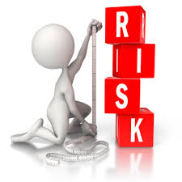
Riskler tüm hayatımızın bir
parçasıdır.
Riskleri yönetmeyi öğrenerek, sağlığı
korumayı ve güvenliği
sağlayabiliriz.

Slide 60
Sağlıkta Kalitenin Geliştirilmesi ve Değerlendirilmesine Dair Yönetmelik (27/06/2015-29399)
Sağlıkta Kalite Standartları Versiyon 6
Hasta ve Çalışan Güvenliğinin Sağlanmasına Dair Yönetmelik (06/04/2011 - 27897)
İş Sağlığı ve Güvenliği Kurulları Hakkında Yönetmelik (18/01/2016 – 28532)
İş Sağlığı ve Güvenliği Risk Değerlendirmesi Yönetmeliği (29/12/2012 – 28512)
İş Sağlığı ve Güvenliği Kanunu (30.06.2012 -6331)
İş Sağlığı ve Güvenliği Hizmetleri Yönetmeliği (29.12.2012- 28512)

